Slide 1
Academic report
Presentation
红色科技感学术汇报模板
Enter English translation here
汇报人 OfficePLUS
20XX·March 20th
www.officeplus.cn

Slide 2
#01
选题的背景与意义
Background and Significance of Topic Selection
#02
研究方法及过程
Research Methods and Processes
#03
研究成果展示及应用
Display and Application of Research Results
#04
论文总结与致谢
Paper Summary and Thanks

Slide 3
#01
选题的背景与意义
Background and Significance
of Topic Selection

Slide 4
选题的背景
请在此输入具体的内容，内容应当精炼简洁，便于读者快速把握信息
将内容进行归纳整理，分为几个小点，需要注意段落间距
每个小点之前可以添加序号或者项目符号，以示区分
20XX·March 20th

Slide 5
国内外研究现状
国内
Domestic
current situation
国外
Current situation
abroad
选题的背景
请在此输入具体的内容，内容应当精炼简洁，便于读者快速把握信息。
请在此输入具体的内容，内容应当精炼简洁，便于读者快速把握信息。
Background
of Topic Selection
适当地对文案内容进行断句和分段，可以增加信息的可阅读性。
适当地对文案内容进行断句和分段，可以增加信息的可阅读性。

Slide 6
Academic report
Presentation
选题的意义
领域内研究较少
具有前瞻性
可带动下游发展
请在此输入具体的内容，内容应当精炼简洁，便于读者快速把握信息。
请在此输入具体的内容，内容应当精炼简洁，便于读者快速把握信息。
请在此输入具体的内容，内容应当精炼简洁，便于读者快速把握信息。
适当地对文案内容进行断句和分段，可以增加信息的可阅读性。
适当地对文案内容进行断句和分段，可以增加信息的可阅读性。
适当地对文案内容进行断句和分段，可以增加信息的可阅读性。
20XX·March 20th
www.officeplus.cn

Slide 7
#02
研究方法及过程
Research Methods
and Processes

Slide 8
研究方法
Research Methods
请在此输入具体的内容，内容应当精炼简洁，便于读者快速把握信息。
提高材料转化率
提高材料转化率
提高材料转化率
52
52
52
%
%
%
相比于传统方法，可有效提高材料转化的效率
相比于传统方法，可有效提高材料转化的效率
相比于传统方法，可有效提高材料转化的效率
请在此输入具体的内容，内容应当精炼简洁，便于读者快速把握信息。
请在此输入具体的内容，内容应当精炼简洁，便于读者快速把握信息。
请在此输入具体的内容，内容应当精炼简洁，便于读者快速把握信息。
20XX·March 20th

Slide 9
Research Processes
研究过程
Step·01
Step·02
Step·03
请在此输入具体的内容，内容应当精炼简洁，便于读者快速把握信息。
请在此输入具体的内容，内容应当精炼简洁，便于读者快速把握信息。
请在此输入具体的内容，内容应当精炼简洁，便于读者快速把握信息。
适当对内容进行分段，可增加信息的可阅读性。
适当对内容进行分段，可增加信息的可阅读性。
适当对内容进行分段，可增加信息的可阅读性。
20XX·March 20th

Slide 10
Research Processes
研究过程
Step·01
请在此输入具体的内容，内容应当精炼简洁，便于读者快速把握信息。
Step·01
Step·01
请在此输入具体的内容，内容应当精炼简洁，便于读者快速把握信息。
请在此输入具体的内容，内容应当精炼简洁，便于读者快速把握信息。
Step·01
请在此输入具体的内容，内容应当精炼简洁，便于读者快速把握信息。
20XX·March 20th

Slide 11
Research
Processes
研究过程
请在此输入具体的内容，内容应当精炼简洁，便于读者快速把握信息。
适当地对文案内容进行断句和分段，可以增加信息的可阅读性。
20XX·March 20th

Slide 12
#03
成果展示及应用
Display and Application
of Research Results

Slide 13
成果展示
Display of Research Results
请在此输入具体的内容，内容应当精炼简洁，便于读者快速把握信息。
请在此输入具体的内容，内容应当精炼简洁，便于读者快速把握信息。
20XX·March 20th

Slide 14
成果展示
Display of Research Results
请在此输入具体的内容，内容应当精炼简洁，便于读者快速把握信息。
请在此输入具体的内容，内容应当精炼简洁，便于读者快速把握信息。
适当地对文案内容进行断句和分段，可以增加信息的可阅读性。
适当地对文案内容进行断句和分段，可以增加信息的可阅读性。
20XX·March 20th

Slide 15
成果展示
Display of Research Results
请在此输入具体的内容，内容应当精炼简洁，便于读者快速把握信息。
适当地对文案内容进行断句和分段，可以增加信息的可阅读性。
请在此输入具体的内容，内容应当精炼简洁，便于读者快速把握信息。
请在此输入具体的内容，内容应当精炼简洁，便于读者快速把握信息。
请在此输入具体的内容，内容应当精炼简洁，便于读者快速把握信息。
请在此输入具体的内容，内容应当精炼简洁，便于读者快速把握信息。
20XX·March 20th

Slide 16
请在此输入具体的内容，内容应当精炼简洁，便于读者快速把握信息。
成果展示
适当地对文案内容进行断句和分段，可以增加信息的可阅读性。
Display of
Research Results
20XX·March 20th
www.officeplus.cn

Slide 17
#04
论文总结与致谢
Paper Summary and Thanks

Slide 18
研究结论之一
Conclusion·01
请在此输入具体的内容，内容应当精炼简洁，便于读者快速把握信息。
适当地对文案内容进行断句和分段，可以增加信息的可阅读性。
请在此输入具体的内容，内容应当精炼简洁，便于读者快速把握信息。
研究结论之二
Conclusion·02
请在此输入具体的内容，内容应当精炼简洁，便于读者快速把握信息。
请在此输入具体的内容，内容应当精炼简洁，便于读者快速把握信息。
适当地对文案内容进行断句和分段，可以增加信息的可阅读性。

Slide 19
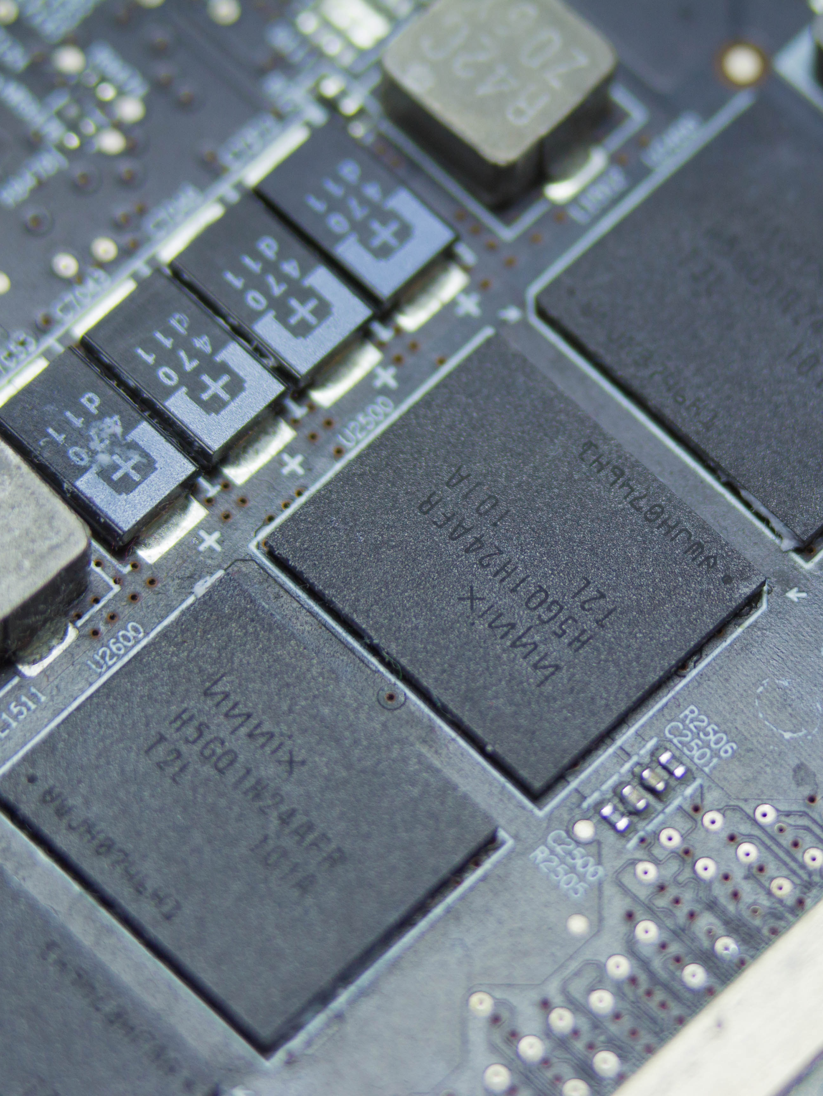
请在此输入具体的内容，内容应当精炼简洁，便于读者快速把握信息。
适当地对文案内容进行断句和分段，可以增加信息的可阅读性。
致谢
Convey
My Thanks
20XX·March 20th

Slide 20
THANKS
for your attention
汇报人 OfficePLUS
20XX·March 20th
www.officeplus.cn

Slide 21
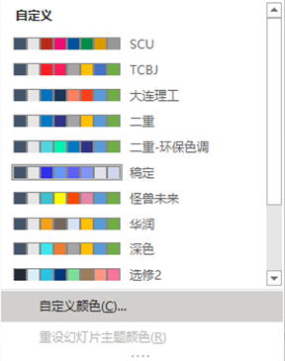
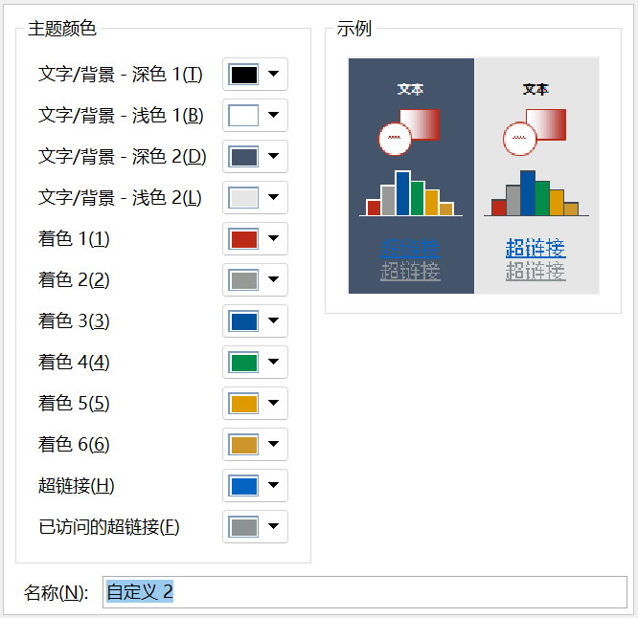
一键换色
2
3
在⑤中更换好自己的颜色后，点击保存，即成功设置自定义颜色方案
4
5
再到④中选择你的颜色方案即可一键换色

Slide 22
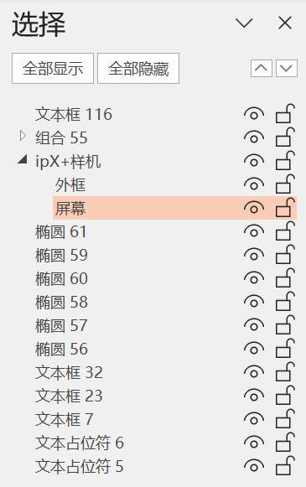
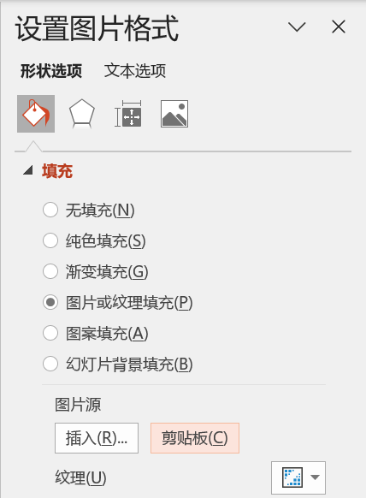
样机使用说明
样机素材
Mockup
本样机中的公众号纯属虚构，其中涉及的logo、头像、推送banner均为作者使用开源字体进行的原创设计，并且未使用图片素材，无商用风险，版权归设计师本人所有。
样机使用方法
调出「选择窗格」选中屏幕
「设置图片格式」，复制手机屏幕截图，按步骤操作
1
2
3

